Slide 1


Slide 2

Contenido de la Clase
El uso de las redes en la actualidad
Dispositivos utilizados en las redes de la actualidad.
Características Básicas de las redes en pequeñas y medianas empresas.
Tendencias del Networking
Notes:
3 minutos

Slide 3
NO SE VALE REPETIR!
Menciona para que utilizas las redes en tu vida cotidiana:
Respuestas:
Que podemos concluir de las respuestas?
-
-
-
-
-
-
-
-
-
-
-
-
-
-
Notes:
DINAMICA
Se utilizan en todas partes
Cada vez mas dispositivos conectados, crecimiento exponencial
Redes pequeñas, medianas y grandes
7 minutos

Slide 4
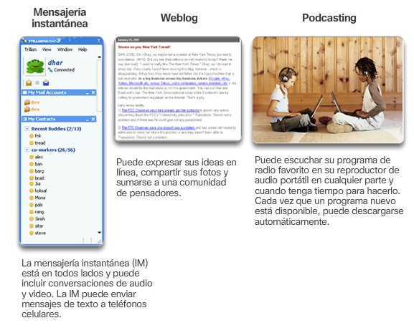
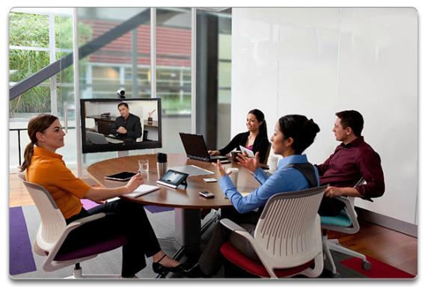
SERVICIOS

Slide 5
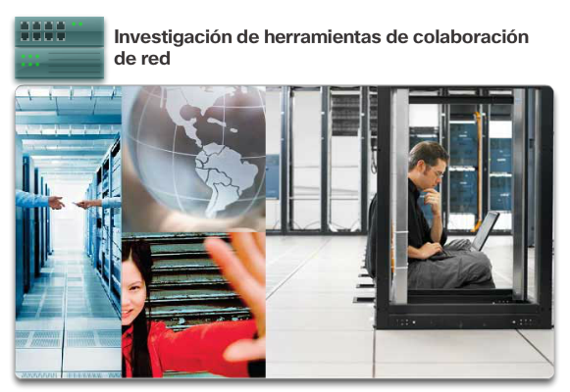

Slide 6

Un día normal de trabajo …..
…tu jefe te llama y te dice:
Podrías explicarme en que consiste una red de datos?
Notes:
DINAMICA
3 minutos

Slide 7
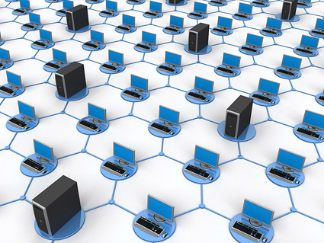
Que es una red de datos?
Un conjunto de dispositivos (computadoras, switches, servidores) interconectados con el objetivo de intercambiar información y recursos(impresoras, discos, etc).
Notes:
3 minutos

Slide 8
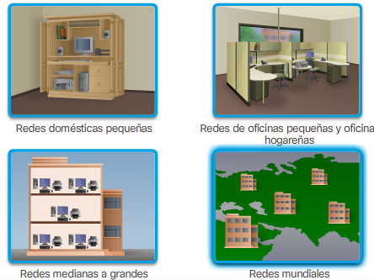
TIPOS: POR SU TAMAÑO
REDES

Slide 9
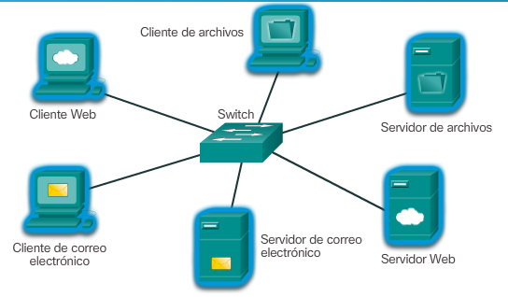
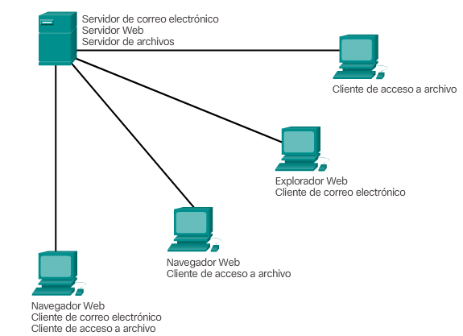
TIPOS: CLIENTE – SERVIDOR
REDES

Slide 10
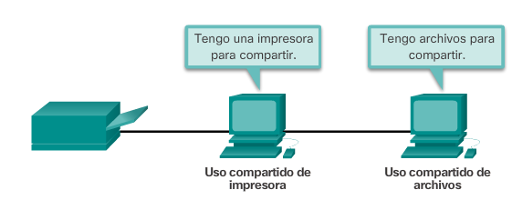
TIPOS: PUNTO A PUNTO
REDES
EJERCICIO:
Cree una carpeta en el Disco y comparta dicha carpeta con un compañero de clase.
Ventajas:
-
-
-
desventajas:
-
-
-
Notes:
Ventajas:
Configuración sencilla.
Menor complejidad.
Bajo costo, dado que es posible que no se necesiten dispositivos de red ni servidores dedicados.
Se pueden utilizar para tareas sencillas como transferir archivos y compartir impresoras.
Desventajas
La administración no está centralizada.
No son tan seguras.
No son escalables.
Todos los dispositivos pueden funcionar como clientes y como servidores, lo que puede lentificar el funcionamiento.

Slide 11
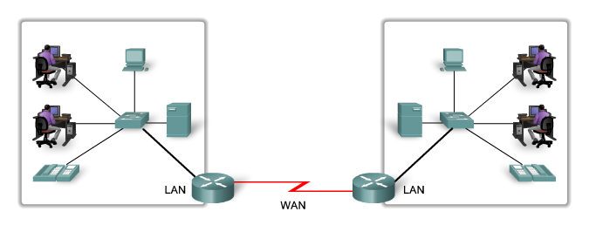
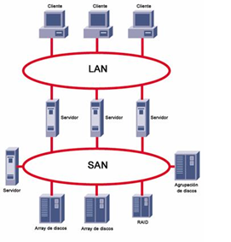
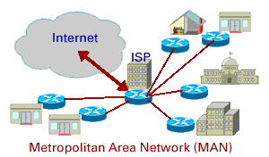
Mas Tipos de Redes:
LAN : Local Area Network
WAN : Wide Area Network
MAN : Metropolitan Area Network
PAN : Personal Area Network
SAN : Storage Area Network

Slide 12
MAPA MENTAL: Que hay en una red?
Elaborar un mapa mental sobre las redes de computadoras y sus componentes
Dispositivos intermedios
Dispositivos
Dispositivos Finales
Red de Datos
mensajes
alámbrico
Servicios
Medios de comunicación
reglas
inalámbrico
Notes:
10 minutos
Identificar los 5 elementos de una red
Enumere, al menos, dos funciones de los dispositivos intermediarios.
Enumere, al menos, dos criterios para elegir un tipo de medio de red. Mostrar maqueta de medios
Dispositivos finales PC, tables smartphones, son usados generalmente en lan inalámbricas en las universidades
Los procesos que se ejecutan en los dispositivos de red intermediarios realizan las siguientes funciones:
Volver a generar y transmitir las señales de datos.
Conservar información acerca de las rutas que existen a través de la red y de internetwork.
Notificar a otros dispositivos los errores y las fallas de comunicación.
Dirigir los datos a lo largo de rutas alternativas cuando hay una falla en el enlace.
Clasificar y dirigir los mensajes según las prioridades de calidad de servicio (QoS, Quality of Service).
Permitir o denegar el flujo de datos de acuerdo con la configuración de seguridad.
Algunos ejemplos de dispositivos finales son:
Computadoras (estaciones de trabajo, computadoras portátiles, servidores de archivos, servidores web)
Impresoras de red
Teléfonos VoIP
Terminales de TelePresence
Cámaras de seguridad
Dispositivos portátiles móviles (como smartphones, tablet PC, PDA y lectores inalámbricos de tarjetas de débito y crédito, y escáneres de códigos de barras)
Un dispositivo host es el origen o el destino de un mensaje transmitido a través de la red
Los criterios para elegir medios de red son los siguientes:
La distancia por la que los medios pueden transportar una señal correctamente
El entorno en el que se instalarán los medios
La cantidad de datos y la velocidad a la que se deben transmitir
El costo del medio y de la instalación

Slide 13
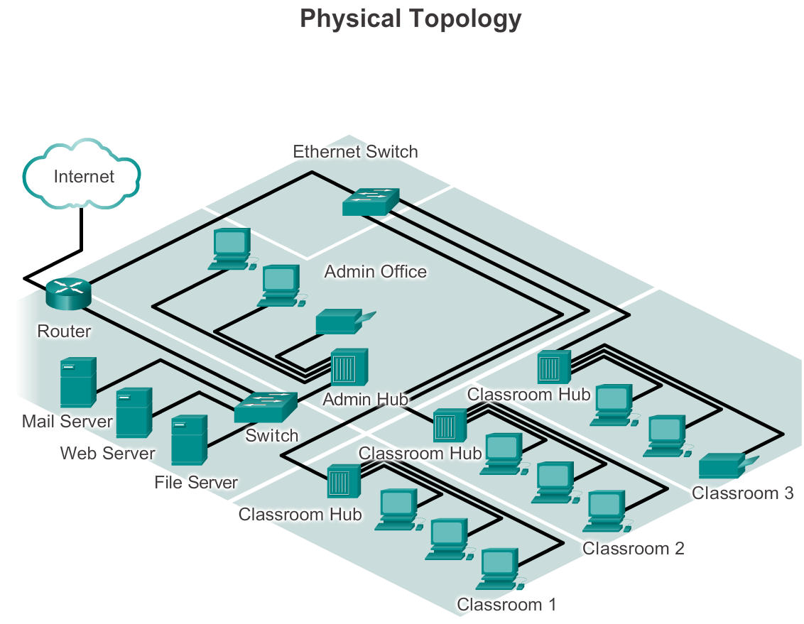
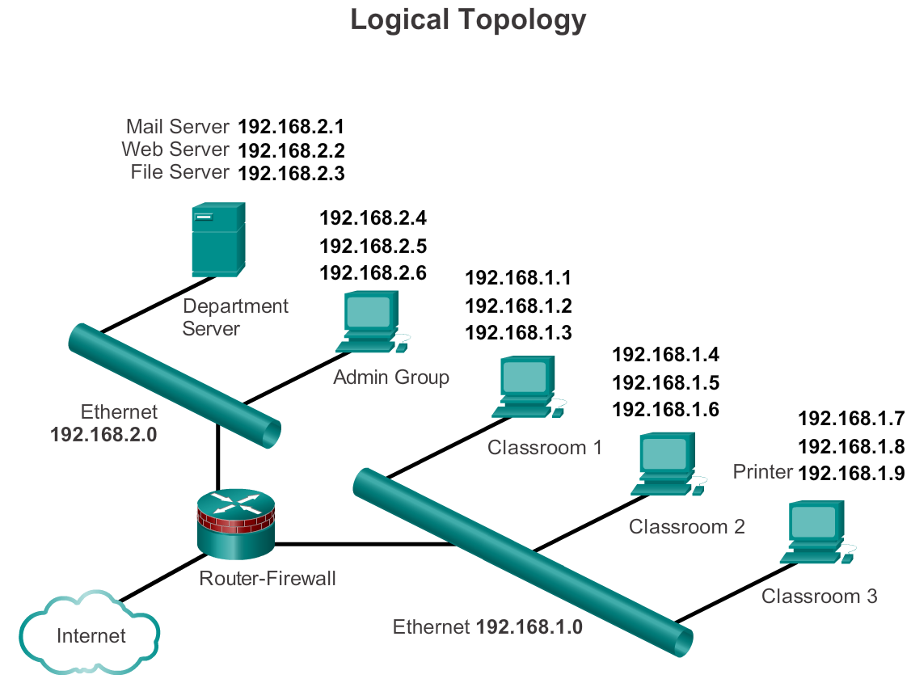
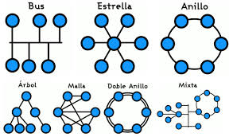
Topologías de red:
Por su forma:

Slide 14
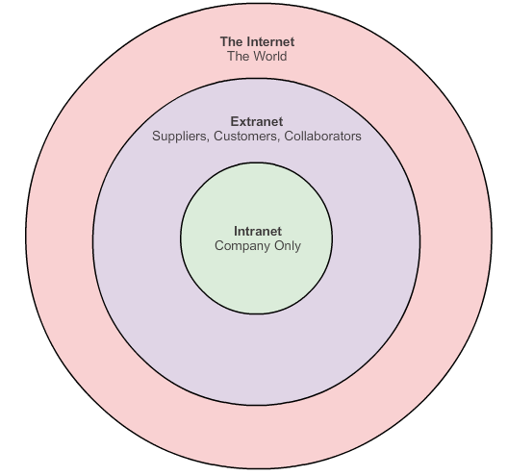
La Internet Intranet y Extranet
EJEMPLOS:
SBS EXTRANET
SUNARP EXTRANET
--
Tienda virtual LINIO……?
SEACE (OSCE)……?
Notes:
Describa Internet brevemente.

Slide 15
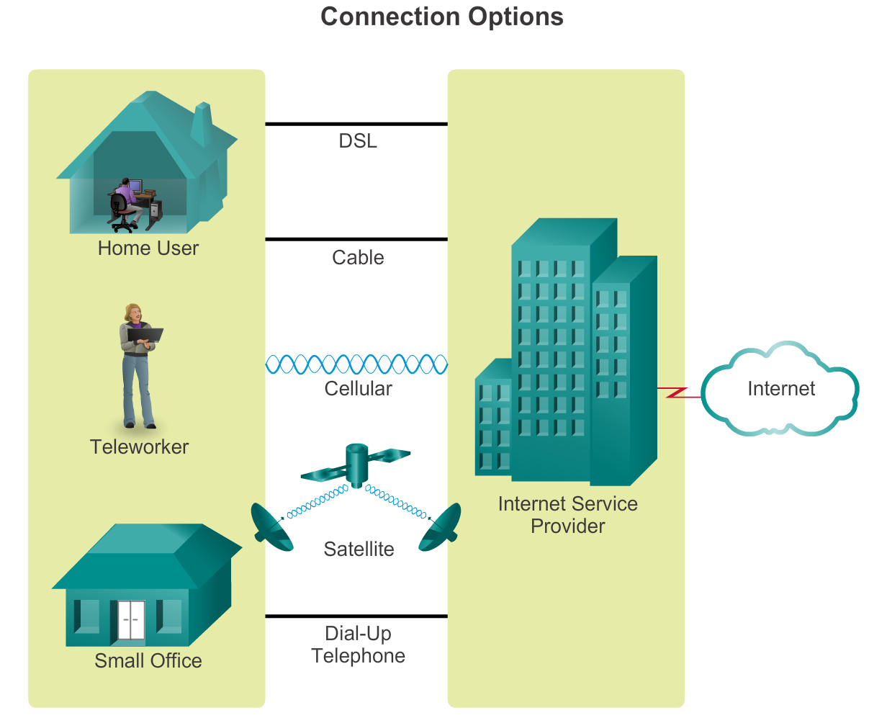
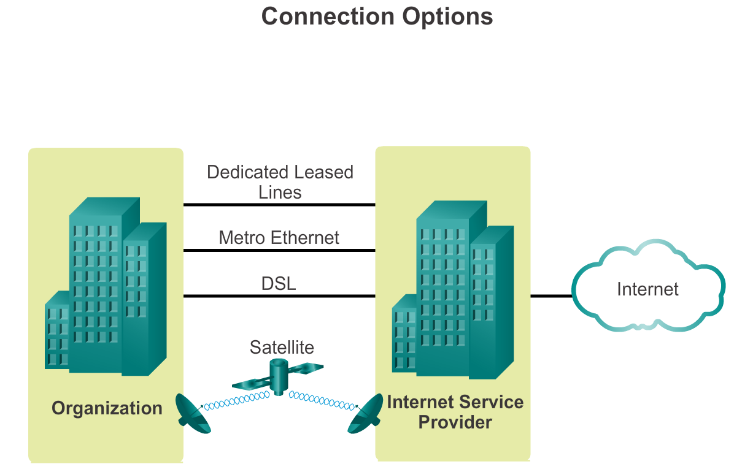
Tecnologías de Acceso a Internet
TRABAJO GRUPAL:
02 Planes ADSL
- Proveedor TdP
- Nombre del PLAN
- BW Download y Upload
- Precios
Requerimientos
% de BW Garantizado
5 Ventajas
TRABAJO GRUPAL:
02 Planes DSL
Proveedor Americatel
Nombre del PLAN
- BW Download y Upload
- Precios
Requerimientos
% de BW Garantizado
5 Ventajas
TRABAJO GRUPAL:
02 Planes Satelital
Proveedor Level3 o Gillat
Nombre del PLAN
- BW Download y Upload
- Precios
Requerimientos
% de BW Garantizado
5 Ventajas
TRABAJO GRUPAL:
02 Planes WiMAX
- Proveedor OLO
- Nombre del PLAN
- BW Download y Upload
- Precios
Requerimientos
% de BW Garantizado
5 Ventajas
Notes:
El trabajo grupal vale 3 puntos de la primera practica grupal. Plazo 7 días:
1 plan para usuario casa y otro para empresa
Si no hay para usuario, indicar y conseguir 2 planes empresariales diferentes

Slide 16
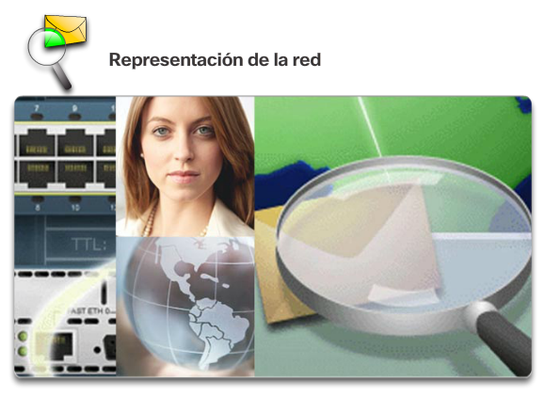
practica

Slide 17
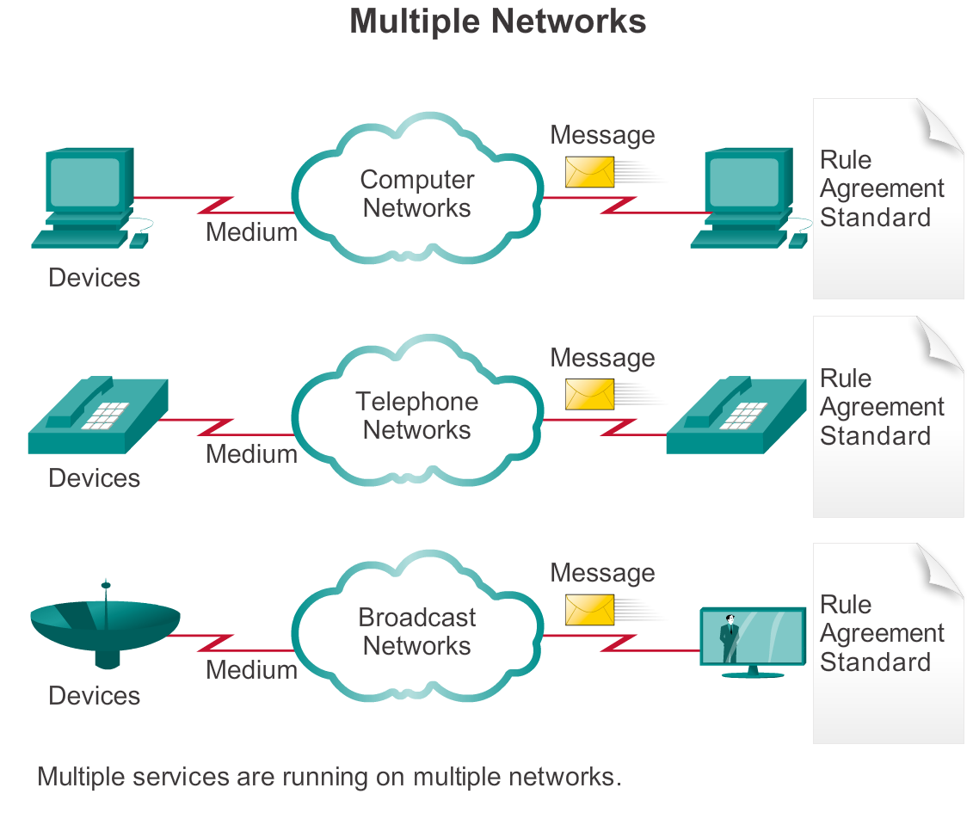
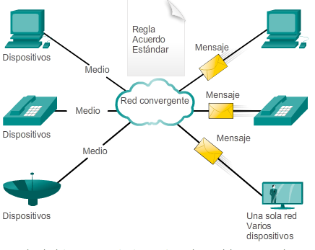
Redes Convergentes
Las redes LAN en la actualidad, permiten la convergencia de voz, video y datos sobre la misma infraestructura

Slide 18
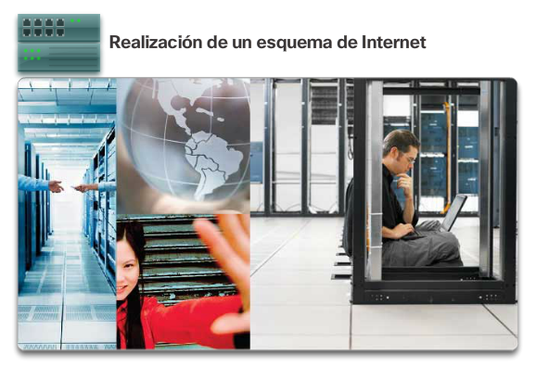

Slide 19
Tu jefe te da la tarea de averiguar lo sgte:
Que características debe tener una red en la actualidad, para cumplir con las expectativas de los usuarios?
Expectativas:
-
-
-
-
-
-
Características:
-
-
-
-
-
-

Slide 20
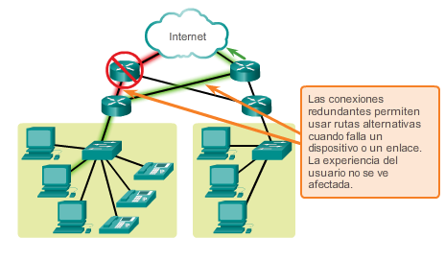
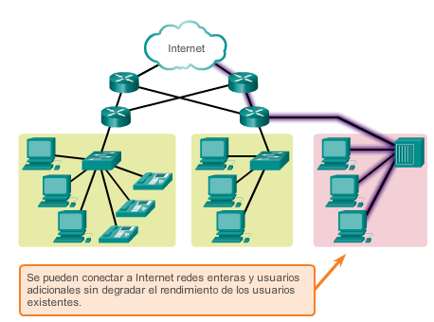
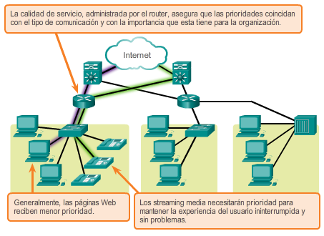
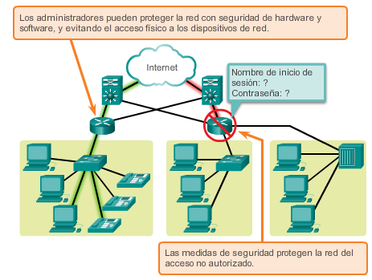
Características de las redes actuales

Slide 21
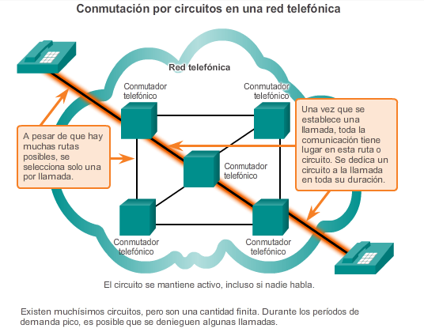
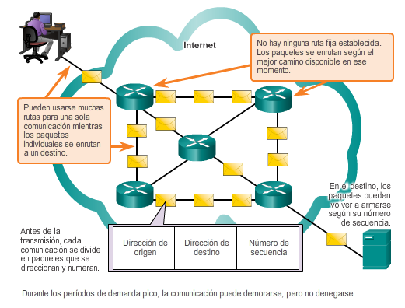
Redes de Conmutación (y su tolerancia a fallos)
Notes:
Durante la búsqueda de una red con mayor tolerancia a fallas, los primeros diseñadores de Internet investigaron las redes conmutadas por paquetes. La premisa para este tipo de red es que un único mensaje se puede dividir en varios bloques de mensajes. Cada bloque contiene información de direccionamiento que indica el punto de origen y el destino final. Con esta información incorporada, estos bloques de mensajes, llamados “paquetes”, se pueden enviar a través de la red mediante varias rutas y se pueden volver a unir para formar el mensaje original al llegar a destino, como se muestra en la ilustración.
Los dispositivos que están dentro de la red normalmente desconocen el contenido de los paquetes individuales. La única información visible son las direcciones de origen y destino final. Por lo general, a estas direcciones se las conoce como “direcciones IP” y se expresan en formato decimal punteado, por ejemplo, 10.10.10.10. Cada paquete se envía en forma independiente desde una ubicación a otra. En cada ubicación, se decide qué ruta utilizar para enviar el paquete al destino final. Esto se asemeja a escribirle un mensaje largo a un amigo, dividido en diez postales. Cada postal tiene la dirección de destino del destinatario. A medida que las postales avanzan a través del sistema de correo postal, se utiliza la dirección de destino para determinar la siguiente ruta que deben seguir. Finalmente, se entregarán en la dirección que figura en las postales.

Slide 22
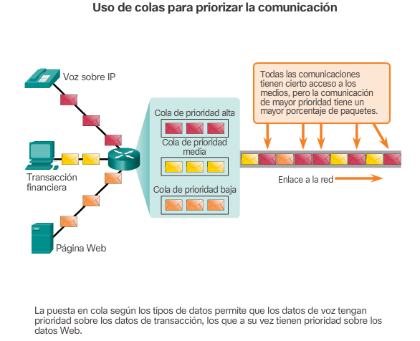
Calidad de Servicio QoS

Slide 23
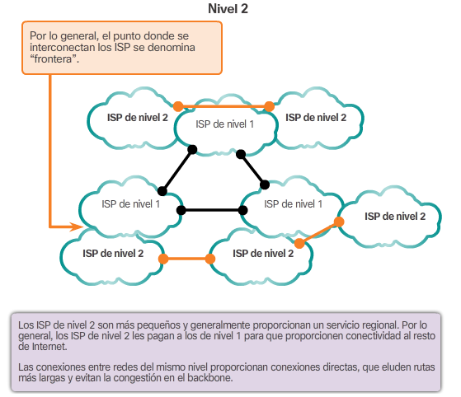
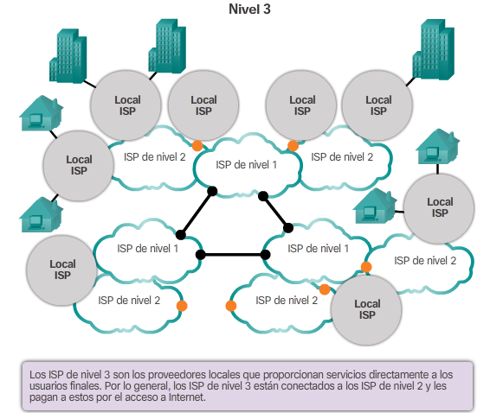
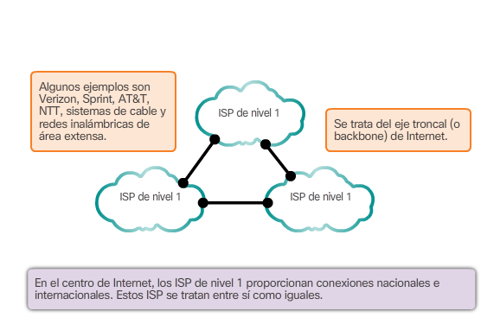
Proveedores de Internet

Slide 24
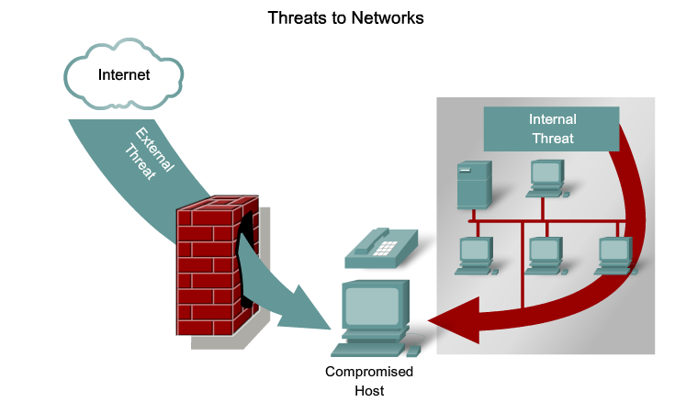
Seguridad de redes
Virus, gusano, troyano
Spyware, adware
Hacker
DoS, DDoS
Interceptación y robo de datos
Robo de identidad
Notes:
Pilares
- Confidencialidad
- Integridad
- Disponibilidad
Seguridad minima requerida para usuarios domesticos
Antivirus
Antispyware
Firewall local

Slide 25

Soluciones de Seguridad
Antivirus y antispyware
Firewall de filtrado
Sistemas de firewall dedicados
Access control lists (ACL)
Intrusion prevention systems (IPS)
Virtual Private Networks (VPNs)

Slide 26

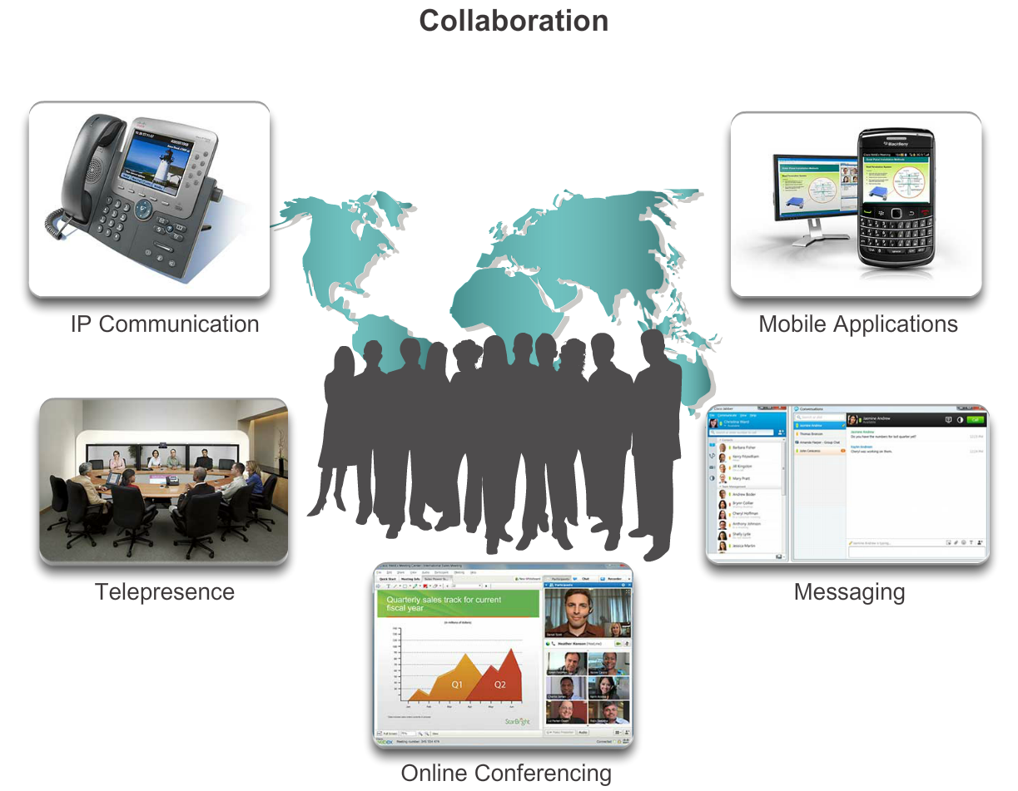
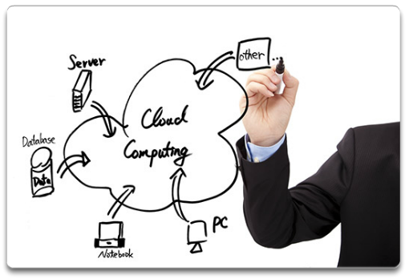
Nuevas Tendencias en Networking
Las tendencias top incluyen:
Bring Your Own Device (BYOD)
Colaboración en línea
Video
Cloud computing
Data Center

Slide 27
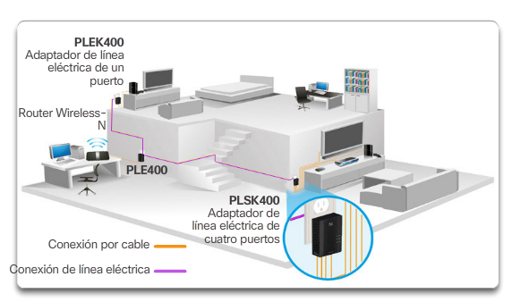
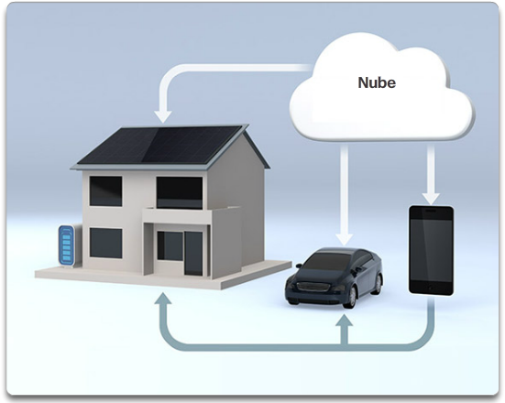
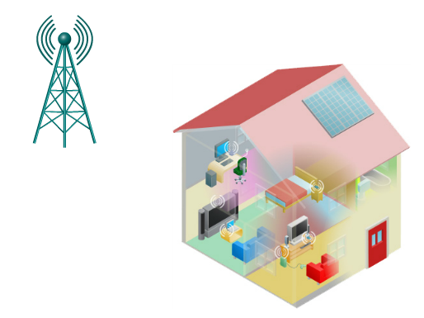
Tendencias tecnológicas para el hogar
Nube
Red por línea eléctrica
Banda ancha inalámbrica

Slide 28
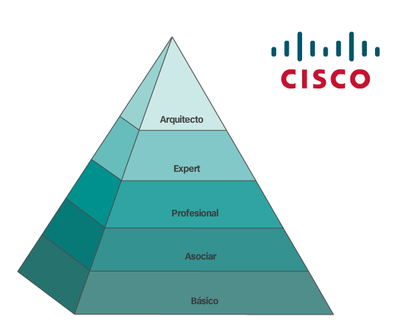
CCNA

Slide 29
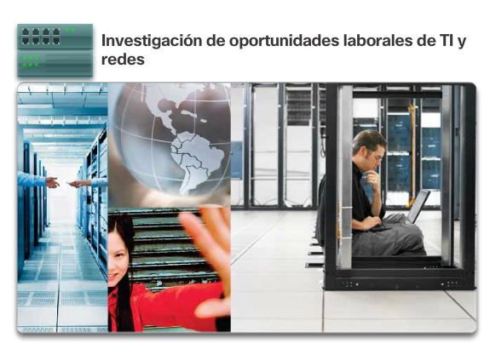

Slide 30
CHECK LIST
Que es una red de datos?
Cuales son los componentes de una red?
Que tipos de topología conoce?
Que son las rede LAN y WAN?
En que consiste una red convergente?
Cuales son las características que debe tener una red de datos?
Cuales son las tendencias del networking?
Mencione 4 amenazas de seguridad y 4 soluciones?

